Slide 1


Slide 2

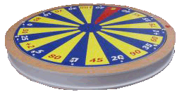
Поле Чудес
в гостях у Здоровья
В путь дорогу собирайся,
За здоровьем отправляйся!

Slide 3
Спорт 2
Режим дня
Гигиена 2
Гигиена 1
Питание 1
Питание 2
Гигиена 3
Спорт 1

Slide 4
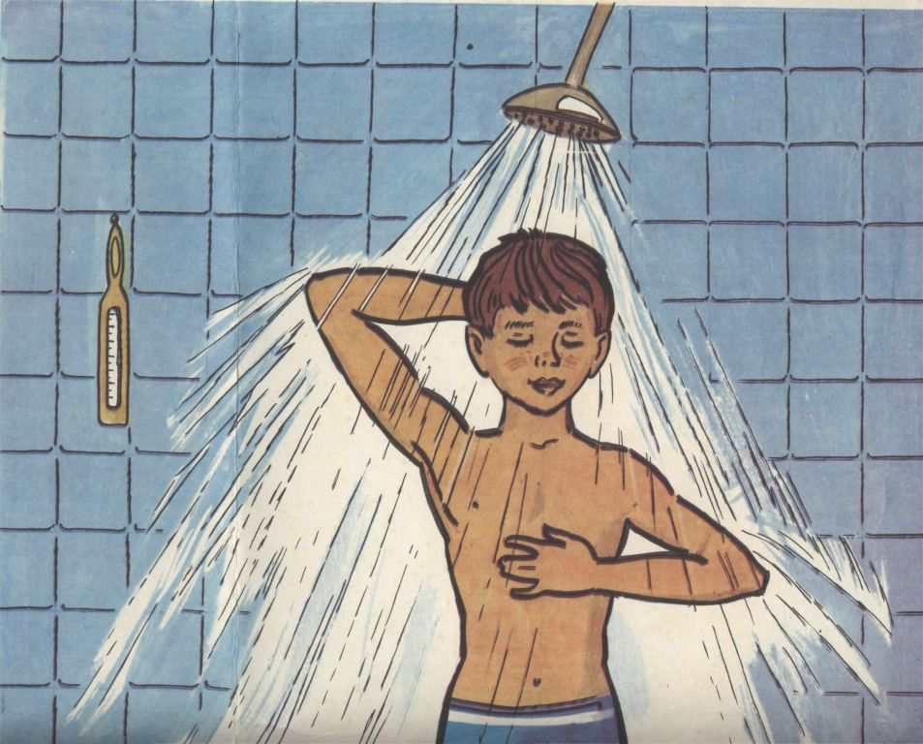

ЛИЧНАЯ ГИГИЕНА:
Соблюдение
чистоты тела,
белья, одежды, жилища.

Slide 5

Гигиена 1
з
у
б
н
а
я
щ
ё
т
к
а

Slide 6

Гигиена 2
м
ы
л
о

Slide 7

Гигиена 3
п
о
л
о
т
е
н
ц
е

Slide 8


Slide 9


Slide 10


Slide 11


Slide 12


Slide 13

Режим дня
с
о
н

Slide 14
Спорт 1
з
а
р
я
д
к
а

Slide 15


Slide 16


Slide 17


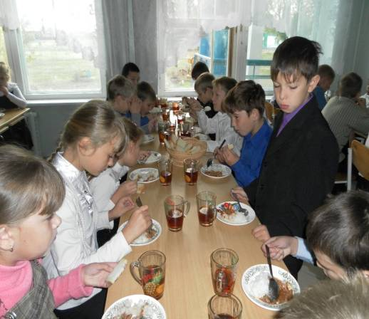
ПИТАНИЕ -
ЗДОРОВЬЯ !
Для жизни нам нужна энергия, и мы получаем её из еды и питания.

Slide 18


Slide 19


Slide 20


Slide 21

Питание 1
в
и
т
а
м
и
н
ы

Slide 22

Питание 2
ф
р
у
к
т
ы

Slide 23
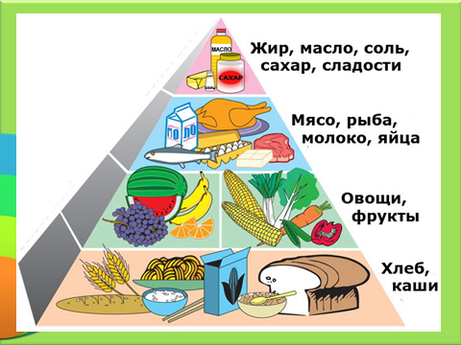

Slide 24


Slide 25
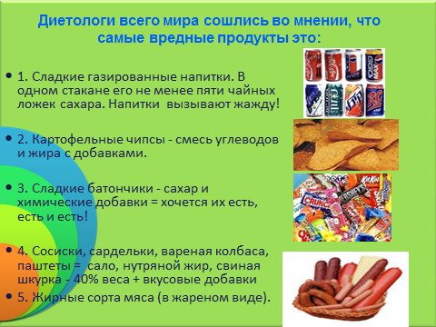

Slide 26
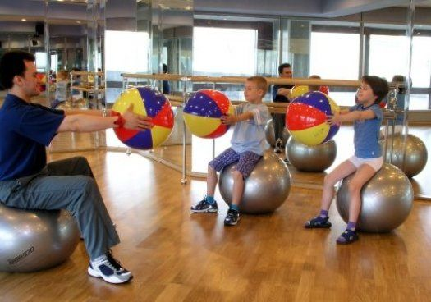
Занятие спортом

Slide 27
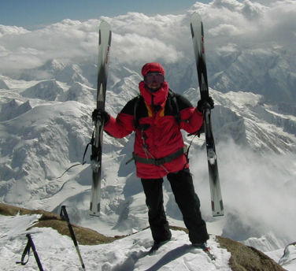
Спорт 2
л
ы
ж
и

Slide 28


Slide 29


Slide 30


Slide 31


Slide 32

Искоренение вредных привычек
Курение - самая распространенная вредная привычка человека, которая приводит к никотиновой зависимости, что пагубно воздействует на организм человека и приводит к возникновению многих болезней.

Slide 33


Slide 34


Slide 35
Здоровый образ жизни предполагает

Slide 36
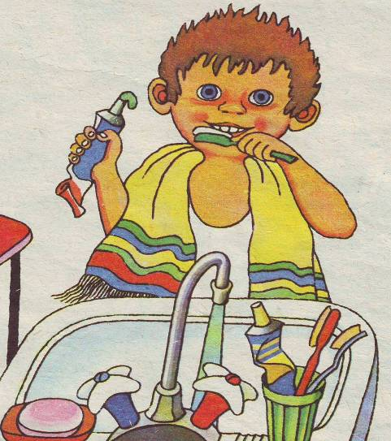
Режим дня
1. Подъем
2. Зарядка
3. Душ, умывание
4. Завтрак
5. Занятия в школе
6. Отдых
7. Выполнение
домашнего задания
8. Свободное время
9. Подготовка ко сну
10. Сон

Slide 37
ПИТАНИЕ -
ЗДОРОВЬЯ !
Для жизни нам нужна энергия, и мы получаем её из еды и питания.

Slide 38


Slide 39
Искоренение вредных привычек
Курение - самая распространенная вредная привычка человека, которая приводит к никотиновой зависимости, что пагубно воздействует на организм человека и приводит к возникновению многих болезней.
Более 3 млн. человек на планете ежегодно гибнут от курения.
До 60 % россиян – постоянные покупатели сигарет.

Slide 40
ЛИЧНАЯ ГИГИЕНА:
Соблюдение
чистоты тела,
белья, одежды, жилища.

Slide 41
Занятие спортом

Slide 42
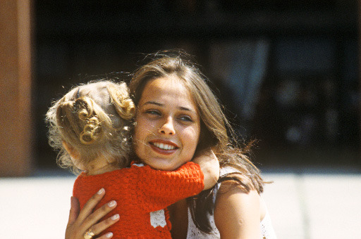
Любовь к близким

Slide 43
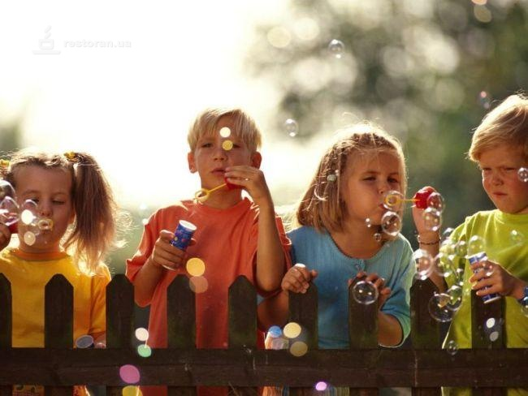
Позитивное отношение к жизни

